Slide 1
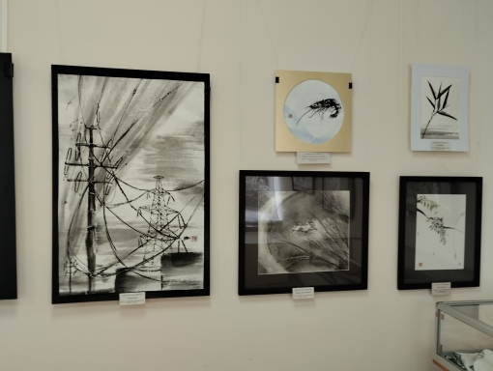
«Восток сквозь 4 сезона Японии и России»
Выставка Светланы Гребеньковой ТëСей

Slide 2
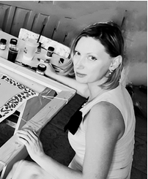
Об авторе
Творческий псевдоним Светланы - 朝青 Тë Сей TE SEI («Утро в синеве»).
Художник обладатель именной печати‑диплома (творческого псевдонима) от профессора Ямада Мидори (2018).
Высшая «Международная почётная награда» Art Beyond Boundaries (2026), National Art Center Tokyo.
Участник «24‑th International Japan Media Arts Festival» и международного конкурса Pebeo International.
Регулярный участник выставок «НИХОН НО БИ» («Красота Японии»), телепередач по Москве и России, фестиваля Аой Мацури (Тула).
Работы находятся в частных коллекциях в России, Европе и Америке.
Автор показывает как с помощью цвета и ахроматический палитры меняется форма, цвет и еë содержание, оставаясь в традиционной японской живописи, широко известной миру как суми-э и бокусайга.

Slide 3
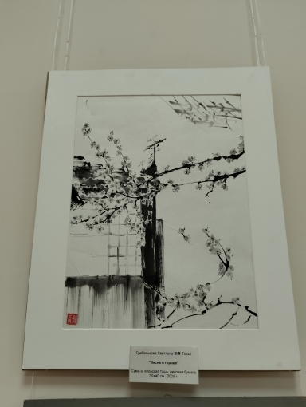
Суми-э
Суми-э — древняя японская техника рисования тушью и минеральными красками на рисовой бумаге. Это живопись, самовыражение и философия одновременно. Традиционными сюжетами в живописи тушью суми-э являются изображения растений. Природа - единственный учитель японского художника, неиссякаемый источник, где он черпает свое вдохновение. Художник отдается природе с наивным усердием, отражающимся во всех его произведениях и придающим им характер абсолютной искренности. Японский художник любит изучать геометрию по паутинке, птичьи следы на снегу подсказывают ему декоративный мотив, а когда он хочет придать изгиб прямой линии, то неутомимо изучает рябь водной поверхности. Словом, он уверен, что в природе содержится все основополагающие элементы вещей.

Slide 4
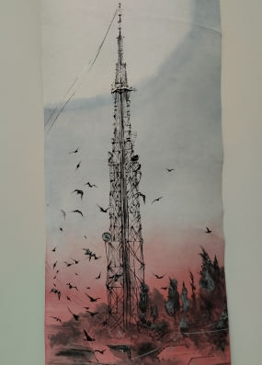
Бокусайга
Бокусайга – японская живопись, когда в работе помимо туши участвует цвет. Глубокие пейзажи, передача состояний природы.
Таким образом, благодаря краскам можно передать красоту и выразить настроение природы, действия, явления и т.д.

Slide 5
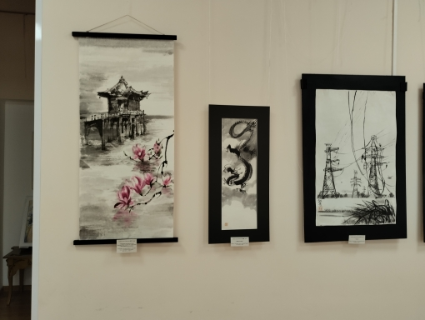
Работы Светланы Гребеньковой
Рассмотрим самые яркие работы из коллекции, представленной на выставке.

Slide 6
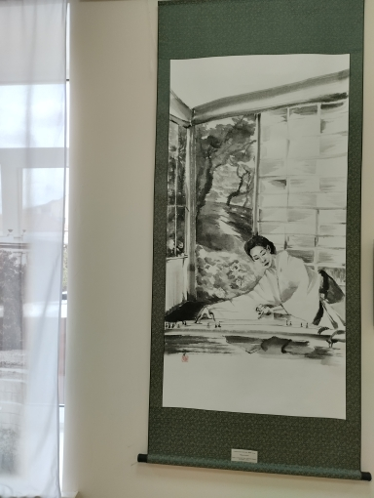
"Игра на кото"
Кото - японский щипковый музыкальный инструмент, напоминающий арфу. Традиционное кото состоит из длинного деревянного корпуса, к которому прикреплены тринадцать струн.

Slide 7
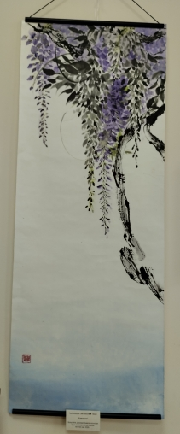
"Глициния"
Любование глициниями – одно из любимейших мероприятий японцев наравне с любованием сакурой,сливой и осенними листьями момидзи. Глициния обычно начинает цвести примерно с середины апреля по май, но начало цветения может меняться в зависимости от географического положения. Полюбоваться деревьями можно буквально по всей стране, но есть и места, которые собирают больше туристов и самих японцев, чем остальные.

Slide 8
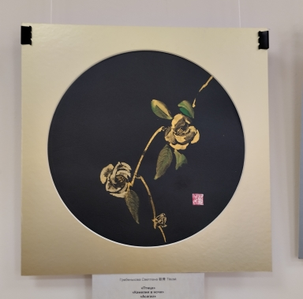
35×70
"Камелия"
Бокусайга, рисовая бумага, японская тушь, 2024 год.

Slide 9
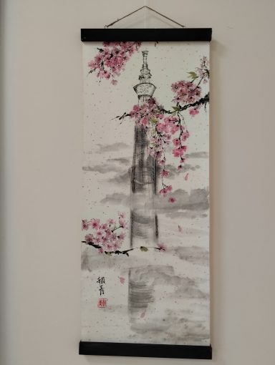
35×85 см Эскиз "Телебашня в Токио".
Бокусайга, рисовая бумага, минеральные краски, японская тушь, 2025 год.
Современный мир гармонично переплетается с традициями. Индустриальный пейзаж, пожалуй, одна из характерных черт Светланы Гребеньковой. Это ёё почерк и уникальный стиль.

Slide 10
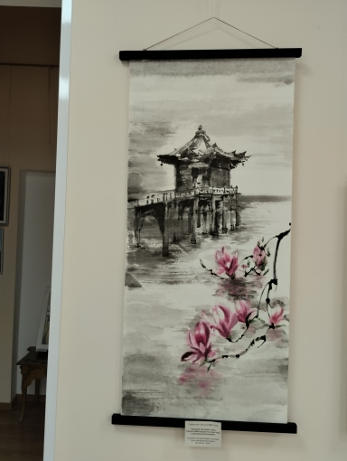
"Паром в Киото", март 2025
10×25см
Некоторые работы посвящены определенному событию или/либо могут проходить в определенном городе.

Slide 11
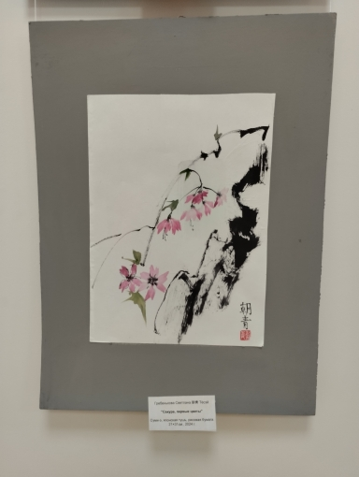
"Сакура, первые цветы", март 2024
21×31см
Каждый год в марте-апреле Япония буквально преображается. Парки, храмы, улицы и набережные окутывает нежно‑розовая дымка — это зацветает сакура (японская вишня). Нежные розовые облака, окутывающие улицы, зовут остановиться, поднять взгляд и на мгновение забыть о суете. Миллионы японцев и гостей страны отправляются в парки — встречать весну по древнему обычаю. Короткий срок цветения сакуры (всего 7–10 дней) напоминает о мимолетности жизни и учит ценить каждое мгновение.

Slide 12
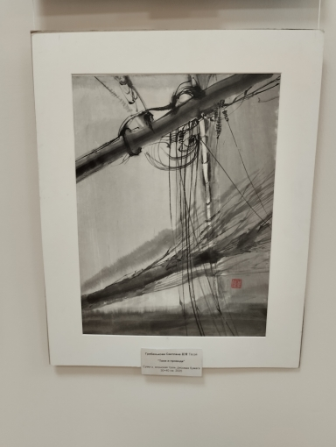
"Тени и провода", суми-э
Японская тушь, рисовая бумага.
30×40 см, март 2025

Slide 13
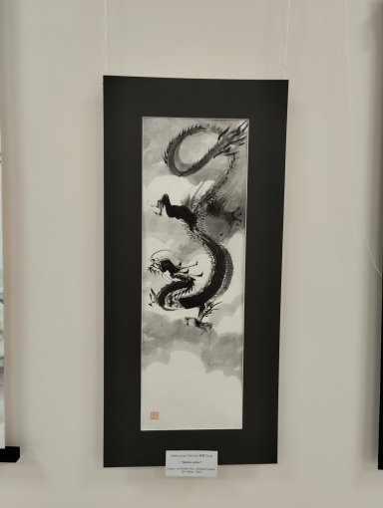
"Дракон небес", март 2023
30×104см
Каждый год в марте-апреле Япония буквально преображается. Парки, храмы, улицы и набережные окутывает нежно‑розовая дымка — это зацветает сакура (японская вишня). Нежные розовые облака, окутывающие улицы, зовут остановиться, поднять взгляд и на мгновение забыть о суете. Миллионы японцев и гостей страны откладывают дела, берут с собой коробочки с едой и отправляются в парки — встречать весну по древнему обычаю. Короткий срок цветения сакуры (всего 7–10 дней) напоминает о мимолетности жизни и учит ценить каждое мгновение.

Slide 14
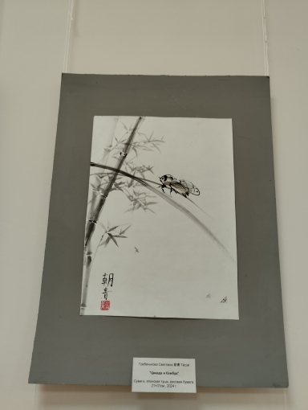
"Цикада и бамбук", июль 2024
21×31см
Жизнь цикад представляет собой готовую метафору. Продолжительное время насекомые проводят в земле, чтобы набраться там сил и подготовиться к выходу на поверхность. Знаменует начало нового этапа для цикад сбрасывание жёсткого панциря, в котором они жили под землёй. Спустя несколько часов (из которых интенсивный процесс происходит не более пятнадцати минут) наружу появляется обновлённое существо, готовое расправить крылья и полететь изучать этот новый мир. Затем следует короткая, но яркая жизнь, полная оглушительного беззастенчивого пения и любви.
Эта поэтичная сторона жизни цикад ставит их на один уровень символичности с цветением сакуры, событием прекрасным, но мимолётным и навевающим мысли о собственной смертности. Однако в отличие от сакуры, цикады способны трансформироваться, меняя свою старую оболочку на новую, более совершенную. Потому вместе с быстротечностью жизни цикады воплощают собой и романтическую идею перерождения. В итоге цикада становится практически синонимом одного из буддийских концептов бытия – 無常 мудзё:, изменчивости и быстротечности всего сущего.

Slide 15
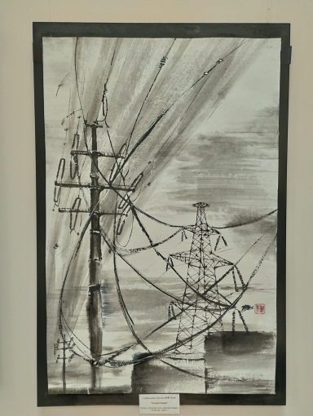
"На расстоянии", июль 2024
70×90см
На работах представлено очень много видов нашего родного города. Стоит отметить, что подобные работы несут в себе некий символизм и привносят нотку чего-то нового, неизведанного.

Slide 16
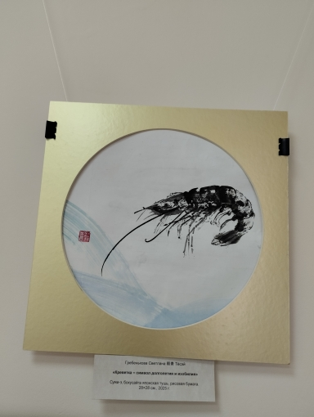
"Креветка - символ долголетия и изобилия" суми - э, бокусайга, японская тушь, рисовая бумага. 28х28 см., 2025 г.
Креветка в японской культуре имеет особое значение. Она часто ассоциируется с удачей, долголетием и радостью. На многих праздничных столах в Японии можно увидеть блюда с креветками, которые считаются символом изобилия. Креветка также является частью традиционных японских церемоний, что подчеркивает ее важность в культуре.
Креветки в новогодних блюдах символизирует долгую жизнь, пока спина не согнётся так же, как и у тельце креветки. А из-за красного цвета они отпугивают злых духов.

Slide 17
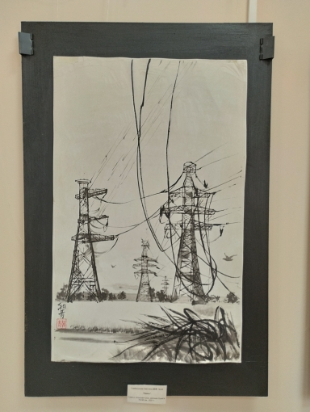
«Связь », 朝青 Тёсэй, Гребенькова Светлана • суми-э, рисовая бумага, японская тушь, 70 ×90см. 2021

Slide 18
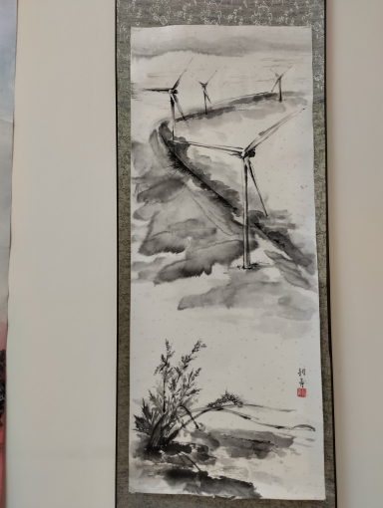
"Восточный ветер. Пора есть "Куса моти"".
Суми-э,свиток, рисовая бумага, японская тушь, 2025 год.
На примере данной выставки можно убедиться, что Светлана закрепила свой статус мастера японской живописи. Она следует канонам, но и привносит новые идеи в творчество, а также является примером для других художников.

Slide 19
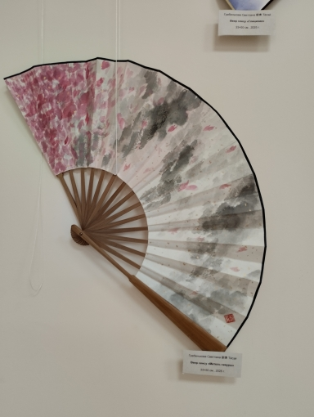
СПАСИБО ЗА ПРОСМОТР!

Slide 20
Источники
https://vk.ru/wall-198637984_501?ysclid=mu59j92hi1403480059
https://www.crimea.kp.ru/daily/277814/5300694/?ysclid=mu5a9z1aze444046654
https://konnichiwa.ru/3924/?ysclid=mu5b08c4jm276462761
https://vk.ru/wall-58333522_120400?ysclid=mu5b140llp574637622
https://skyeng.ru/articles-yaponsky/kultura-i-tradicii-jp/khanami-prazdnik-tsvetushchey-sakury-v-yaponskoy-kulture/?ysclid=mu5b1oiknx384820986

